Slide 1
Развитие музыкальных способностей средствами музыкального фольклора у детей старшего дошкольного возраста
Музыкальный руководитель:
Мащенко Е.В.

Slide 2
Анализ научной литературы и практики музыкального воспитания дошкольников позволил выявить ряд противоречий между:
потенциальными возможностями детей в проявлении
музыкальных способностей и невозможностью их реализации
на практике.
2. большим развивающим потенциалом музыкального
фольклора и ограниченным его использованием на
практике работы с детьми
Проблема исследования:
поиск психолого- педагогических условий музыкального развития дошкольников через развитие у них музыкальных способностей средствами музыкального фольклора

Slide 3
ЦЕЛЬ:
теоретически обосновать и экспериментально
проверить возможность развития музыкальных
способностей детей средствами музыкального
фольклора
ОБЪЕКТ:
процесс музыкального развития
детей старшего дошкоьного возраста
ПРЕДМЕТ:
развитие музыкальных способностей у детей
Старшего дошкольного возраста
ГИПОТЕЗА:
развитие музыкальных способностей детей
Старшего дошкольного возраста будет успешным, если
будут использованы жанры детского фольклора
ЗАДАЧИ:
1. проанализировать психолого- педагогическую
литературу по проблеме исследования и выделить
рабочее определение понятия «Музыкальные
способности»;
2. Выделить компоненты, критерии, показатели
развития музыкальных способностей детей
Старшего дошкольного школьного возраста
3. Разработать программу деятельности по развитию
музыкальных способностей (перспективный план)

Slide 4
Подходы к проблеме развития способностей,
разработанные зарубежными и отечественными
психологами и педагогами (Гилфорд Д., Лоуэнфельд В.,
Выготский Л.С., Теплов Б.М.),
психолого- педагогическая теория деятельности
(Рубинштейн С.Л., Леонтьев А.Н., Гальперин П.Я.),
теория музыкального обучения и воспитания
(Ветлугина Н., Зимина А., Орф К., Картавцева М.Т.)
Методологическая и
теоретическая
основа
состоит в конкретизации понятия «музыкальные
способности дошкольников»; выявление компонентов,
критериев, показателей, уровней.
Теоретическая
значимость

Slide 5
Опытно- экспериментальная работа
проводилась в три этапа
Констатирующий эксперимент
Контрольный эксперимент
Формирующий эксперимент

Slide 6
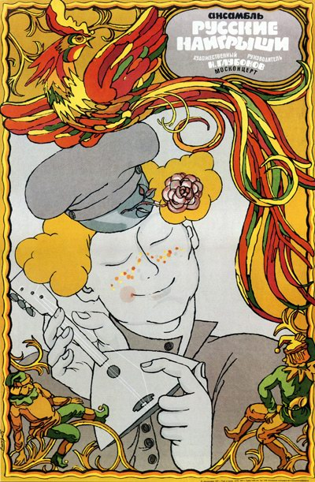
Методы исследования
анализ психолого- педагогической
литературы, индивидуальная
беседа с детьми, наблюдение,
анализ продуктов детской
деятельности, подбор
диагностических заданий
:

Slide 7
Параметры и критерии диагностики музыкальных способностей
Основные музыкальные
способности
Высокий
Ладовое чувство
Средний
Низкий
Музыкально-
слуховые
представления
Чувство ритма

Slide 8
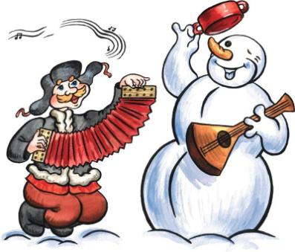
Уровни развития компонентов музыкальных способностей
Музыкальный слух
Высокий
Средний
Низкий
Чувство ритма

Slide 9
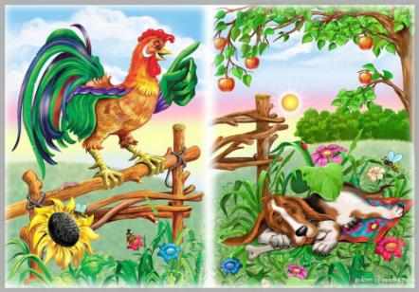
Программа деятельности
по развитию
музыкальных
способностей старших
дошкольников
средствами
фольклора

Slide 10
Динамика развития музыкальных способностей старших дошкольников

Slide 11
ВЫВОДЫ:
Конкретизировано понятие «музыкальные способности»,
которое было выбрано в качестве рабочего.
2. Выделены основные музыкальные способности
(музыкально- слуховые представления, чувство ритма,
ладовое чувство), критерии оценки музыкальных способностей.
Определены показатели и уровни развития музыкальных
способностей.
3. Разработана технология развития музыкальных
способностей детей старшего дошкольного возраста.
4. Была составлена программа нашей деятельности по
развитию музыкальных способностей старших дошкольников
средствами музыкального фольклора.

